Slide 1
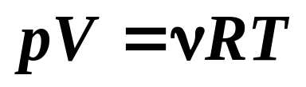

理想气体物态方程
当气体的压强比较大、温度比较低时，即分子数密度 比较大时，需要对该式进行修正.

Slide 2

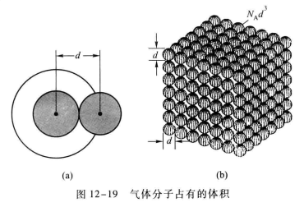
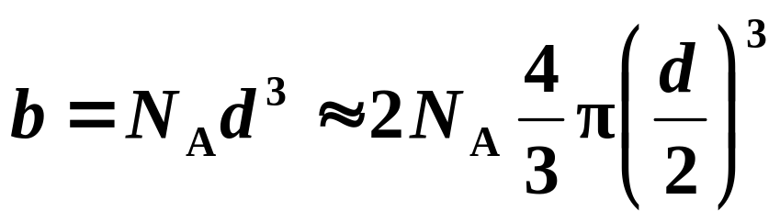
设想气体分子为直径为 的刚性小球，
1mol气体占有的体积为：

Slide 3
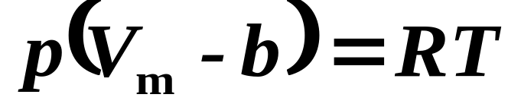
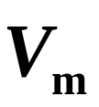

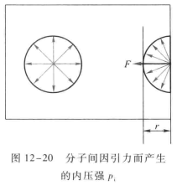
❖ 1mol气体的物态方程修改为：
为 1mol气体的体积,称为摩尔体积，单位为 .
❖ 再考虑分子间的引力作用， r 为分子引力作用的平均距离.

Slide 4
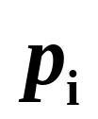
在引力作用下，当分子与器壁碰撞时，速度减小，导致器壁的压强比气体的实际压强要小，由于气体分子引力作用而产生的压强叫内压强 .

Slide 5
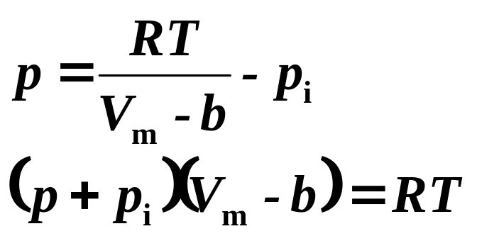


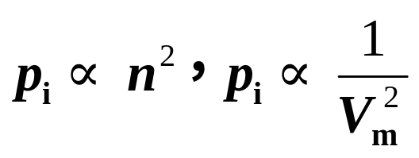
气体的实际压强为：
为内压强
如单位体积中的分子数为 ， 个分子与器壁相碰撞时，分子受到的引力又要与作用圈内分子的数密度 成正比.
气体内压强

Slide 6
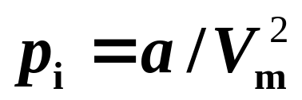
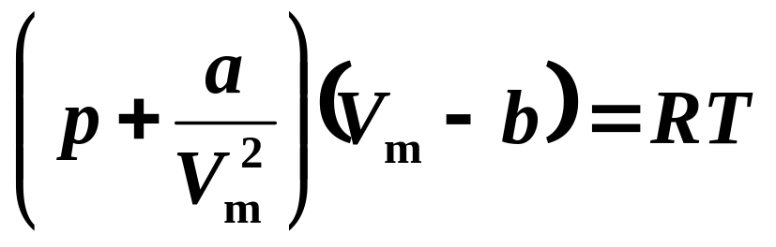

写成等式有
实际气体的范德瓦耳斯方程为：
为另一个修正量

Slide 7


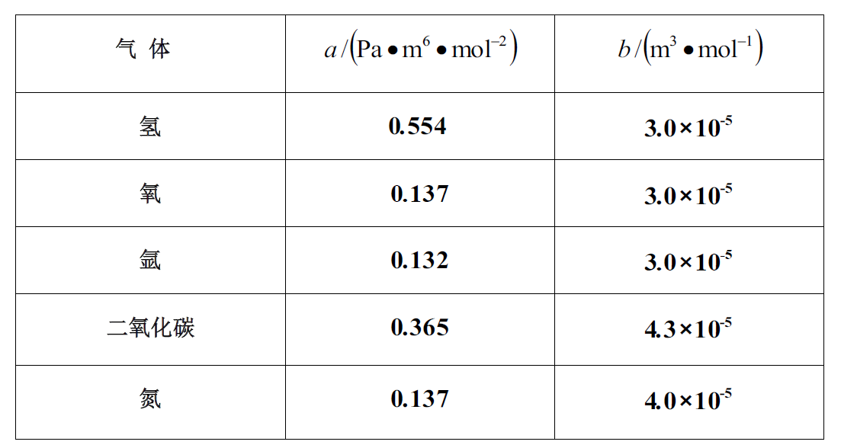
表12-6 范德瓦耳斯修正量 和 的实验值

Slide 8
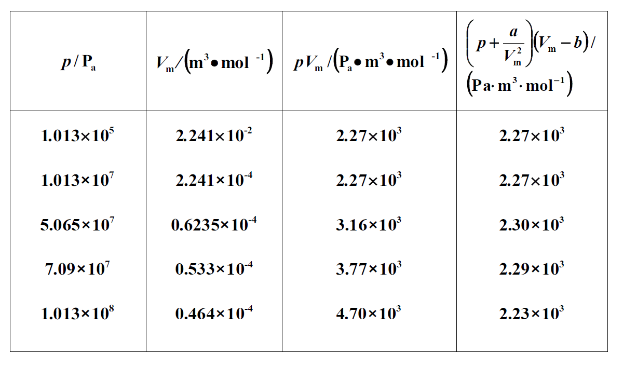
表12-7 T=273K时1mol氮气的理想气体方程与范德瓦耳斯方程的比较

Slide 9
选择进入下一节：
12-0 教学基本要求
12-1 平衡态 理想气体物态方程 热力学
第零定律
12-2 物质的微观模型 统计规律性
12-3 理想气体的压强公式
12-4 理想气体分子的平均平动动能与温
度的关系
END

Slide 10
选择进入下一节：
12-5 能量均分定理 理想气体的内能
12-6 麦克斯韦气体分子速率分布律
* 12-7 玻耳兹曼能量分布律 等温气压公式
12-8 分子的平均碰撞频率和平均自由程
* 12-9 气体的迁移现象
* 12-10 实际气体的范德瓦耳斯方程
END

